Slide 1
Навык Алисы предоставляющий информацию о погоде
Над проектом работали:
Мариненков Максим Денисович
Турков Марк Валериевич

Slide 2
Идея:
Разработать навык Алисы, который будет предоставлять основную информацию о погоде с достоверными данными о погоде со всего мира

Slide 3
Для решения какой задачи он создан?
Навык предоставляет удобный и быстрый доступ к данным Яндекс.погоды.

Slide 4
Работа над проектом

Slide 5
Структура:
Файл geo.py выполняющий взаимодействие с API и предоставление нужной информации
Файл main.py выполняет основную работу связанную с обработкой запроса пользователя и предоставления отформатированной информации

Slide 6
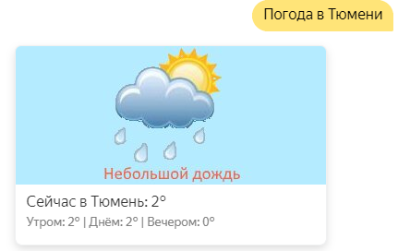
Особенности:
Навык предоставляет разную информацию в зависимости от запроса, а также выводит картинку в зависимости от вида погоды.
Вывод информации в приятном виде
Запрос

Slide 7
Технологии:
Создание на основе платформы диалогов «Яндекс Диалоги»
Использование API сервиса Яндекс.погода для получения информации о погоде

Slide 8
Доработки:
Добавление новых функций и видов запроса.
Изменение вида вывода информации.
Вывод большего количества информации.

